Slide 1
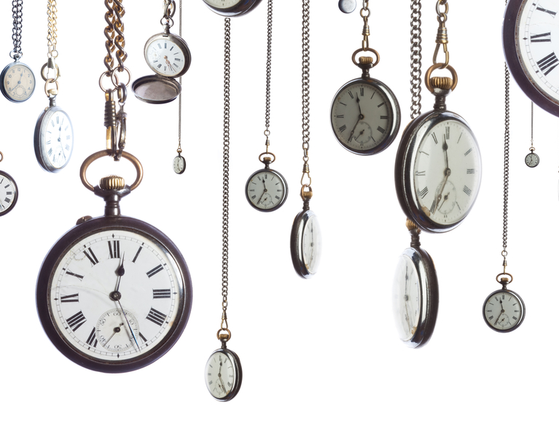
Krótka historia czasu…
Opracowanie: Justyna Gruczek

Slide 2
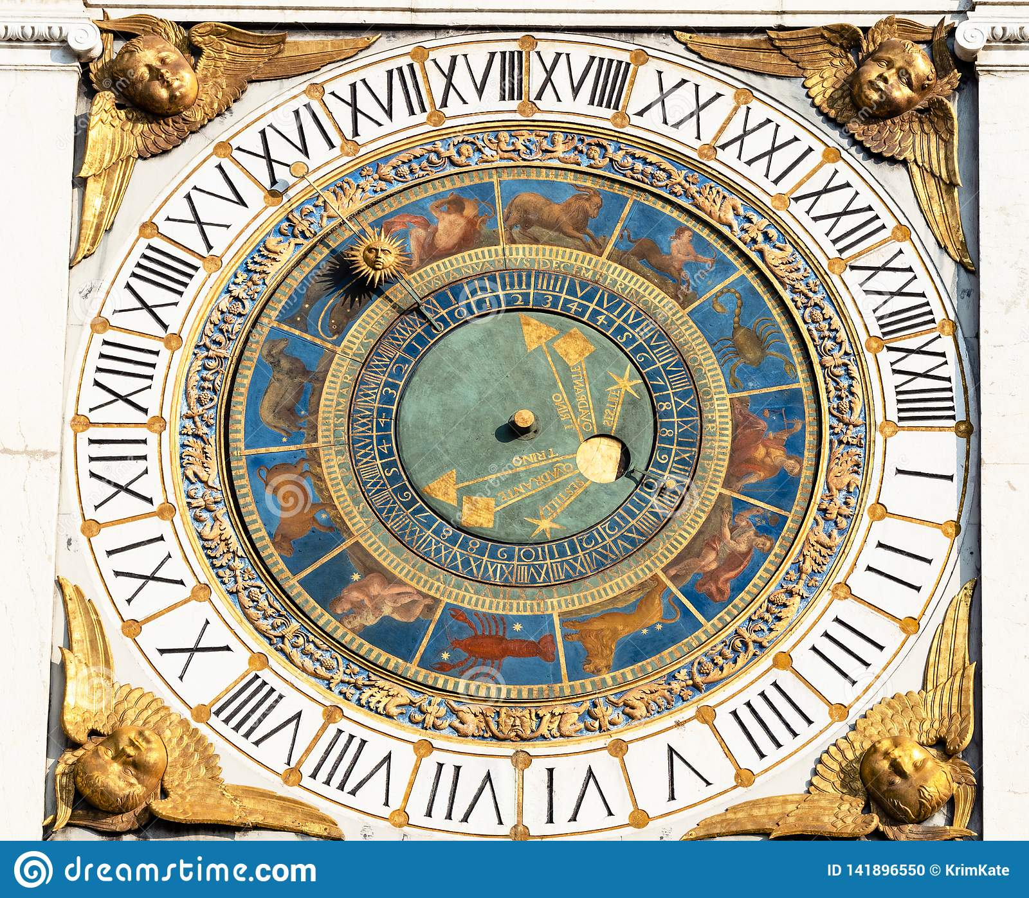
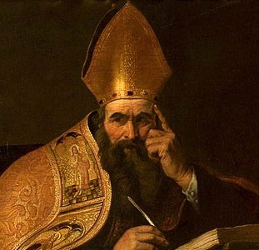
Czym jest czas?
Święty Augustyn z Hippony mówił: „Czymże więc jest czas? Jeśli nikt mnie o to nie pyta, wiem. Jeśli pytającemu usiłuję wytłumaczyć, nie wiem”.

Slide 3
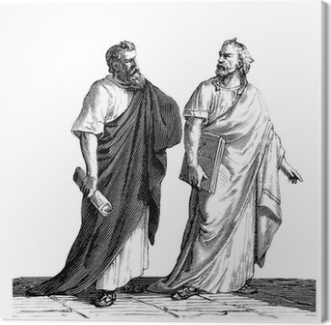
Czym jest czas?
Już starożytni filozofowie rozważali kwestię czasu. Zastanawiali się, czym jest, jak go zdefiniować, jak opisać.
Arystoteles w jednym ze swoich dzieł napisał „Czas jest właśnie ilością ruchu ze względu na przed i po. (...) Nie jest więc czas ruchem, lecz jest ilościową stroną ruchu.” Oraz „Czas nie istnieje bez zmiany”.
Platon pisał: „Toteż [Bóg] postanowił utworzyć pewien obraz ruchów wiecznych i zajęty tworzeniem nieba, utworzył wieczny obraz bytu wiecznego, nieruchomego, jedynego, i sprawił, że postępuje on według praw matematycznych – nazywamy go Czasem”.

Slide 4
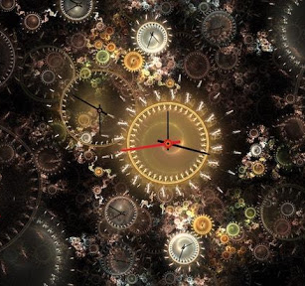
Definicje czasu:
To wielkość fizyczna określająca kolejność zdarzeń oraz odstępy między zdarzeniami zachodzącymi w tym samym miejscu.
Czas mierzony jest jakimkolwiek zjawiskiem, zwykle obrotem Ziemi dookoła osi.

Slide 5
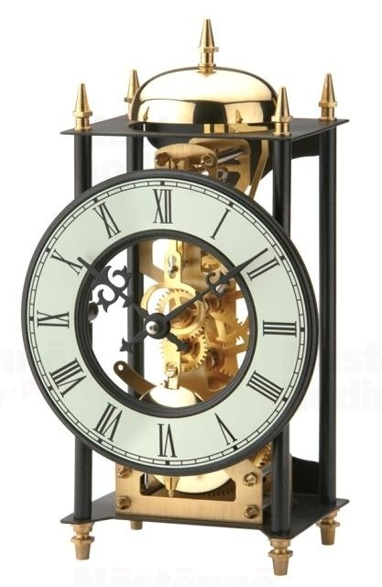
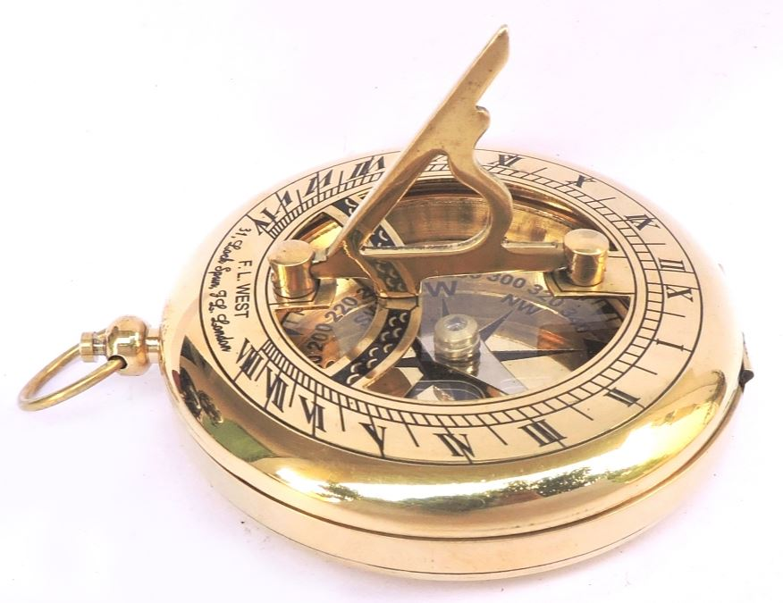
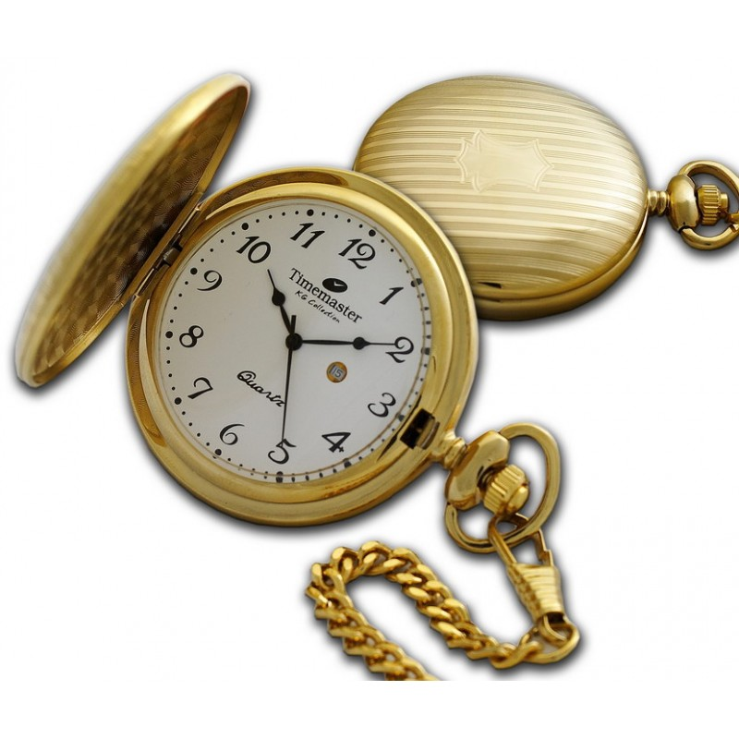
Czas to…
«nieprzerwany ciąg chwil»
«okres, pora, gdy coś jest wykonywane lub coś się dzieje»
«chwila, moment, pora»
«stosowna, właściwa pora na coś»
«sposób obliczania, wyznaczania czasu»
kategoria i forma gramatyczna czasownika»
dawniej określenie «pogoda»

Slide 6
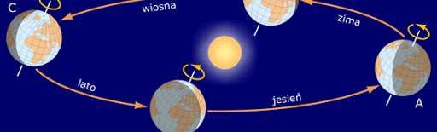
Co było przed zegarami?
Przed pojawieniem się pierwszych zegarów – zegarów słonecznych, wodnych, piaskowych, mechanicznych, istniał inny zegar, który był obecny od początków naszej planety.
To właśnie planeta Ziemia i jej obrót wokół własnej osi. Dzięki niemu wiemy jaka jest pora dnia, a także kiedy nadchodzi dzień/noc.
Ruch Ziemi wokół Słońca wskazuje nam upływ czasu.

Slide 7
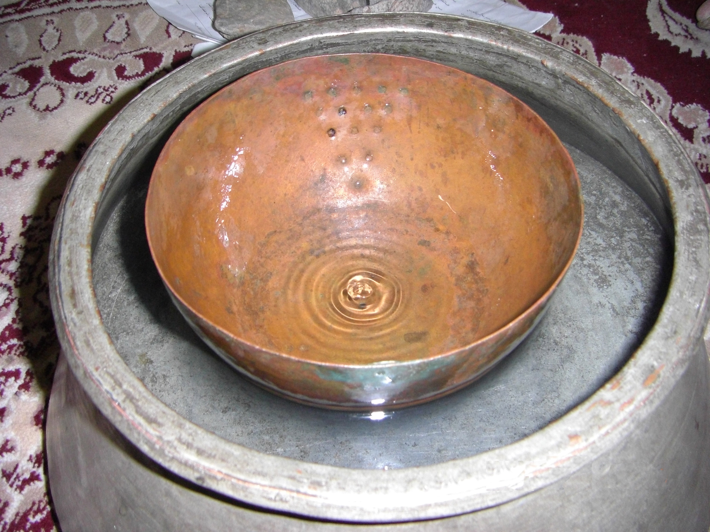
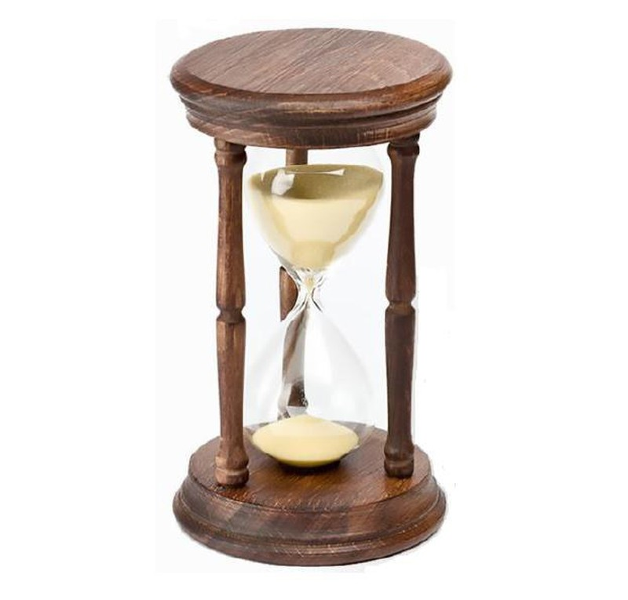
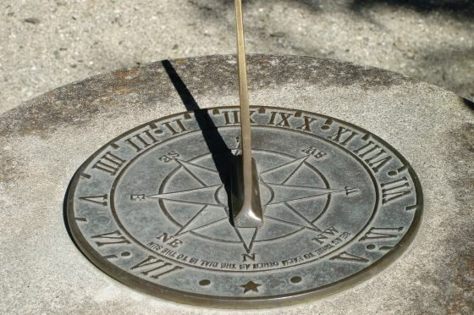
Czym dawniej odmierzano czas?
Zegary słoneczne
Zegary piaskowe (klepsydry)
Zegary wodne

Slide 8
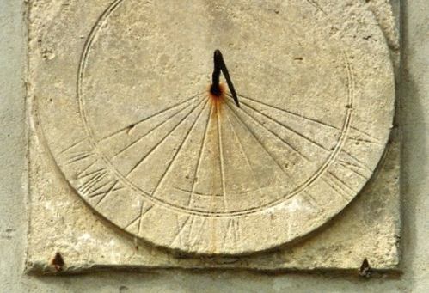
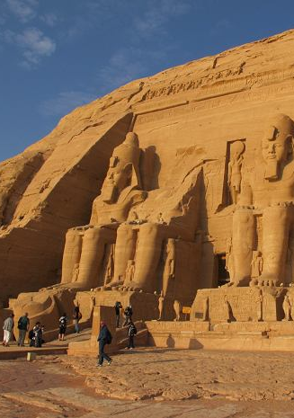
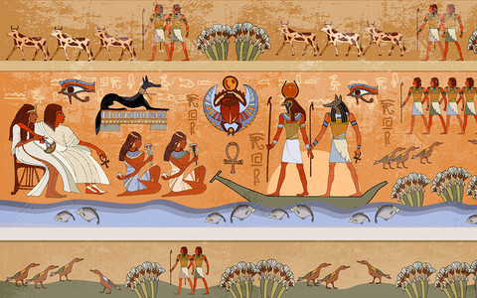
Zegar słoneczny
Najstarszy zegar słoneczny został odnaleziony w Egipcie. Jego tarcza wykonana na ceramicznej tabliczce i wyskalowana liniami azymutalnymi w godzinach nierównych jest datowana na XIII wiek p.n.e. Wiele rodzajów zegarów słonecznych znali starożytni Chińczycy, Babilończycy, Grecy, Fenicjanie i Rzymianie.

Slide 9
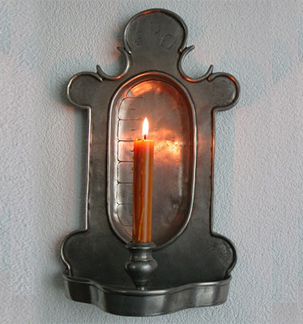
Zegar świecowy
Zasada działania zegara świecowego jest bardzo prosta. Paląca się świeca wypalając sukcesywnie wosk w sposób ciągły skraca swoją długość. Naniesienie nań odpowiednio wyskalowanej podziałki umożliwiało orientacje w czasie. Co ciekawe zegar taki mógł służyć jako budzik. Na odpowiedniej wysokości wbijano gwóźdź, który po upływie czasu spadał na metalową podstawę robiąc przy tym hałas.

Slide 10
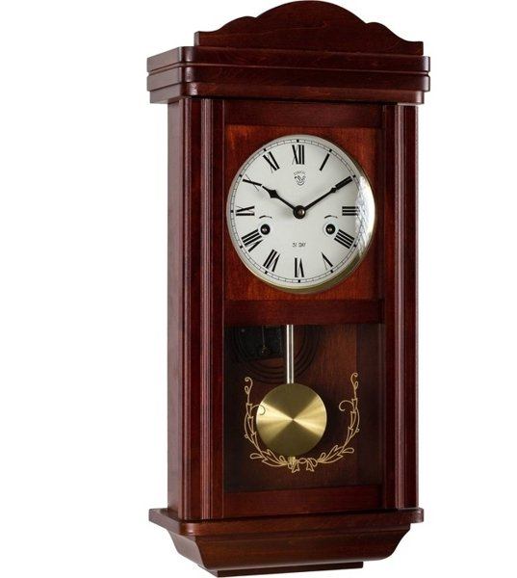
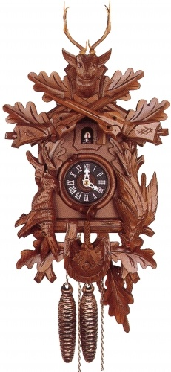
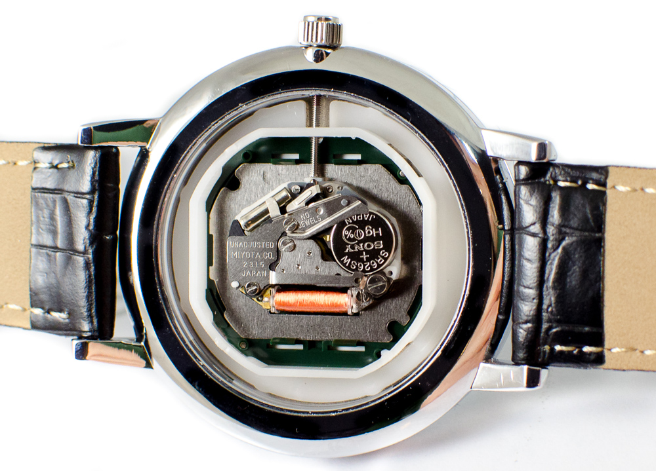
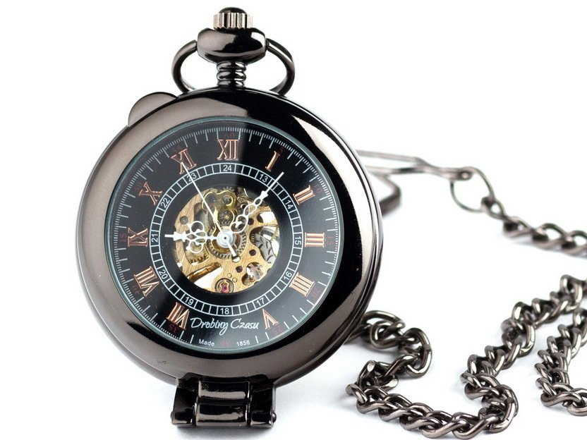
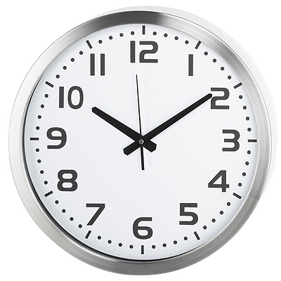
Czym dawniej odmierzano czas?
Zegar mechaniczny
Zegar kwarcowy
Zegarek kieszonkowy

Slide 11
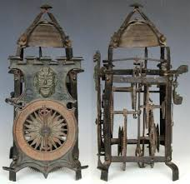
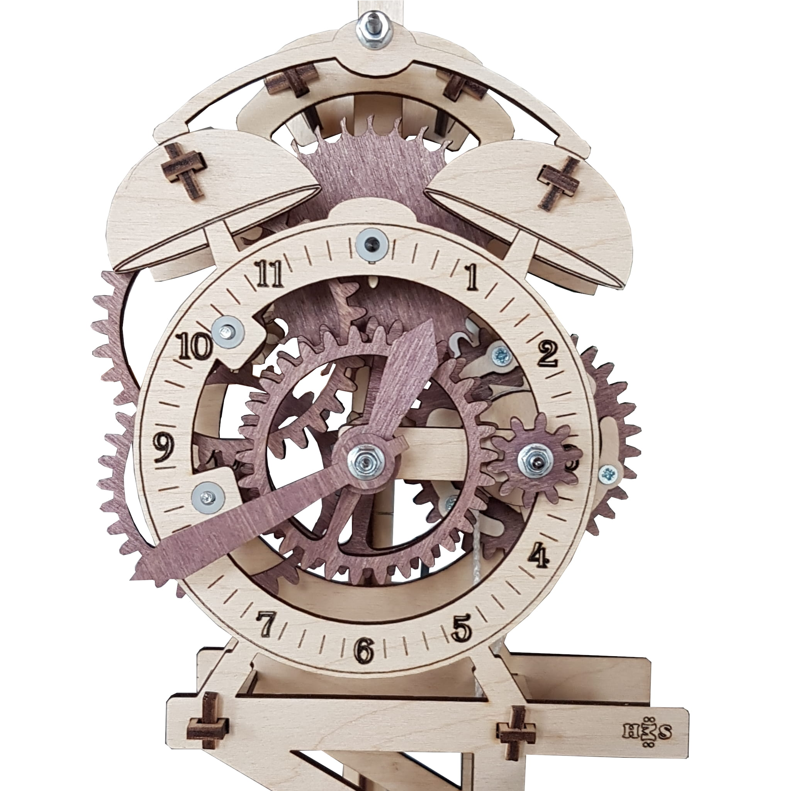
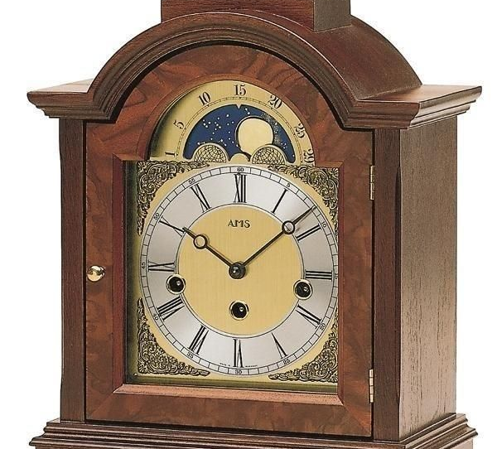
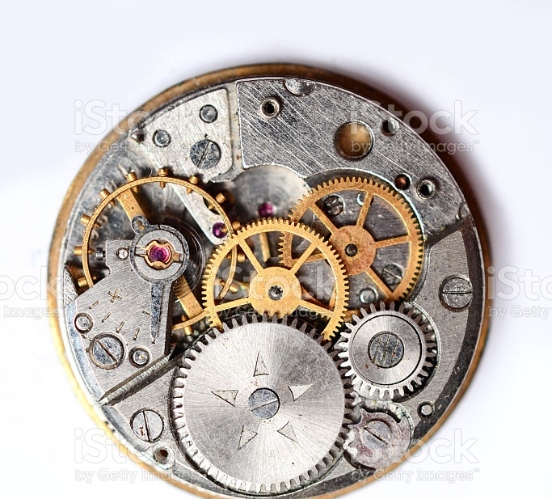
Zegar mechaniczny
Pierwsze zegary mechaniczne pojawiły się w przełomie XIII-XIV wieku. Pierwsze tego typu zegary miały tylko wskazówkę godzinną (wskazówkę minutową wynaleziono dopiero w XVI wieku).

Slide 12
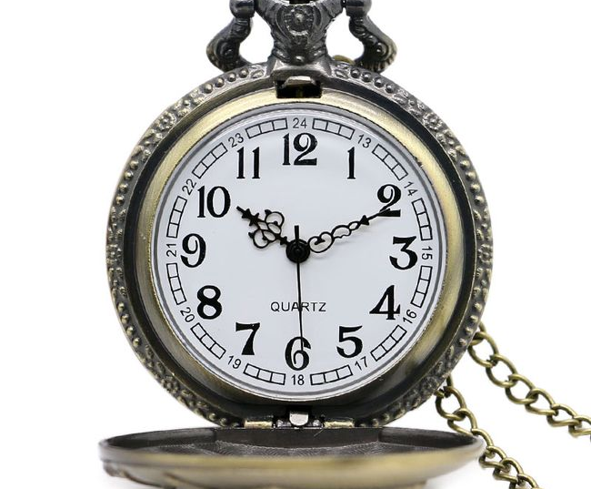
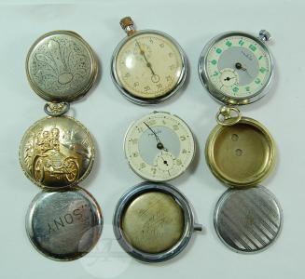
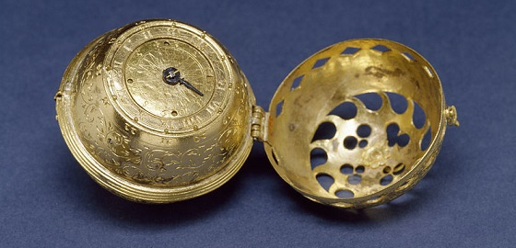
Zegarki kieszonkowe
W XVI wieku pojawiły się zegarki kieszonkowe, które rozpowszechniły się dopiero w XIX wieku.

Slide 13
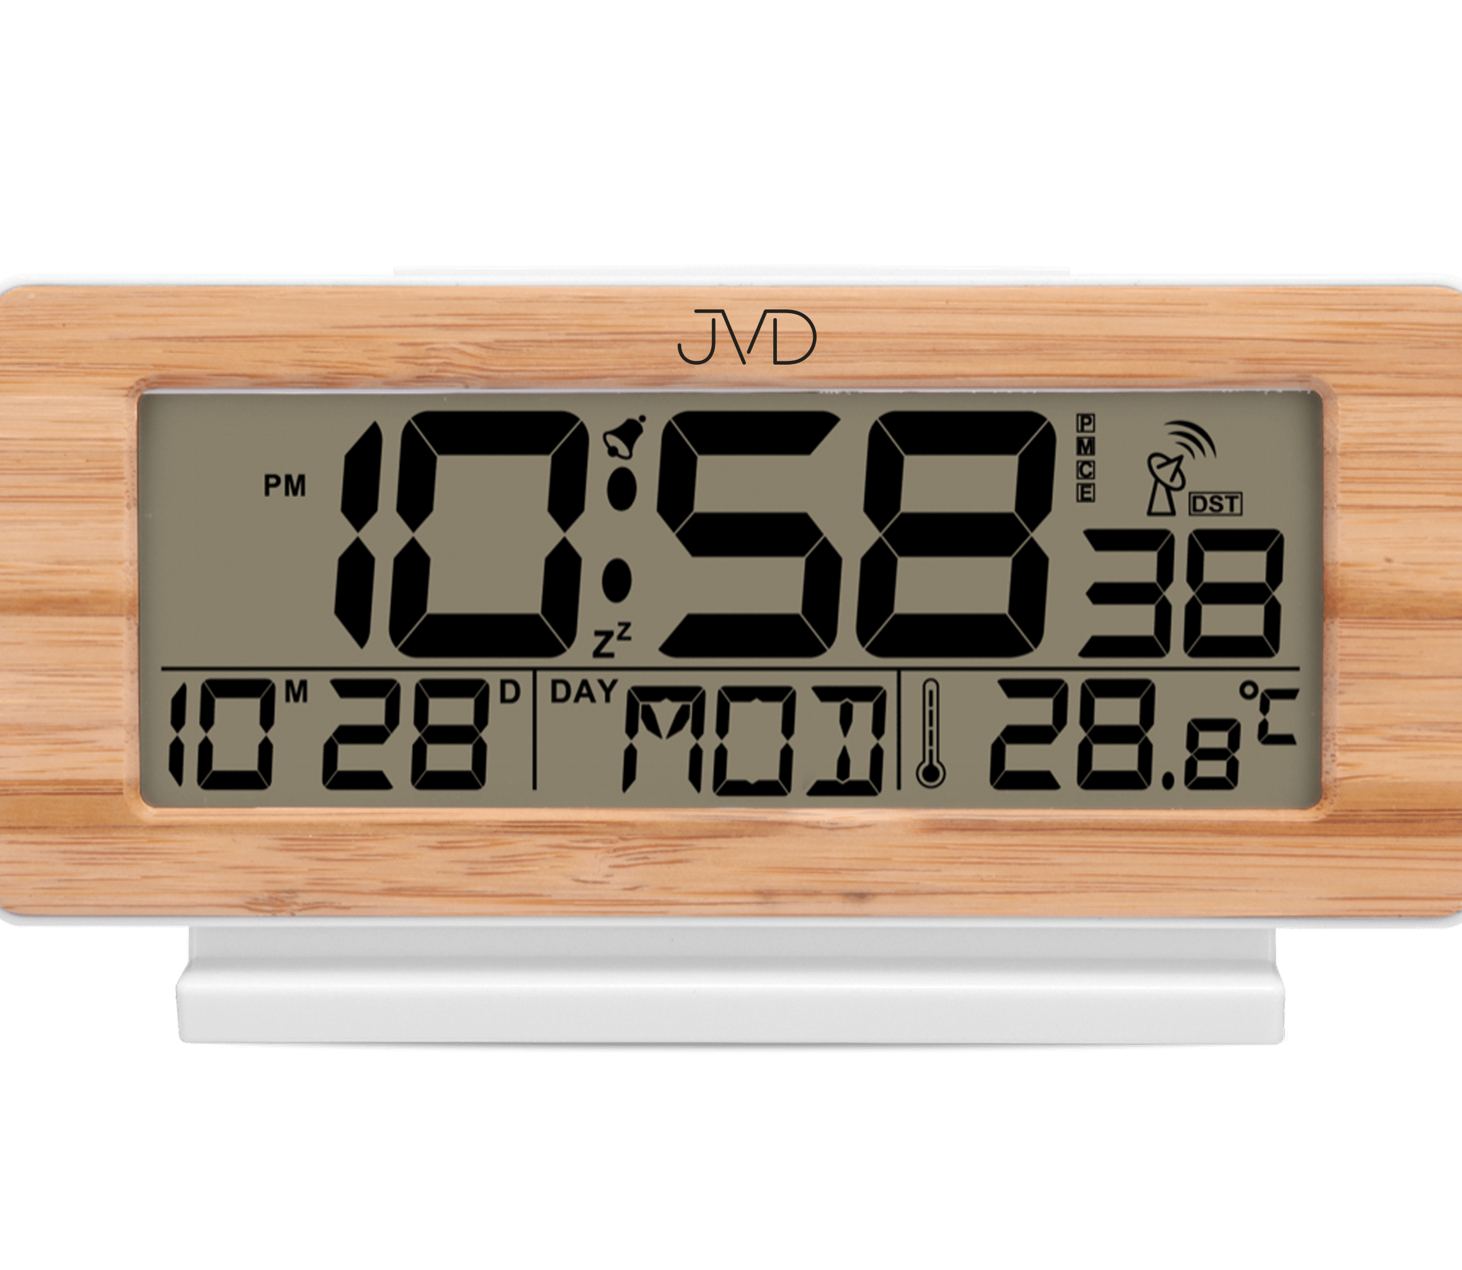
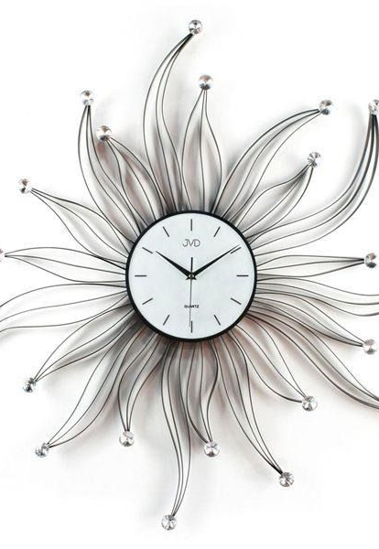
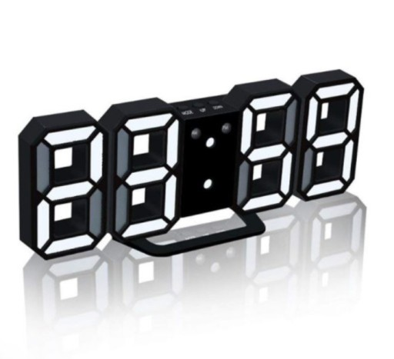
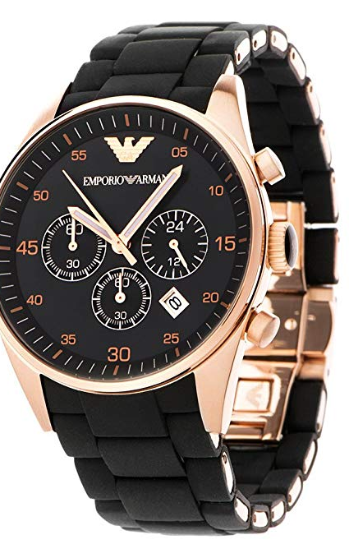
Współczesne zegary…
Obecnie możemy spotkać wszystkie rodzaje zegarów. Czasem te starsze pełnią tylko funkcję dekoracyjną, ale wiele z nich nadal jest wykorzystywana. Ludzie cały czas udoskonalają wiele przedmiotów.

Slide 14
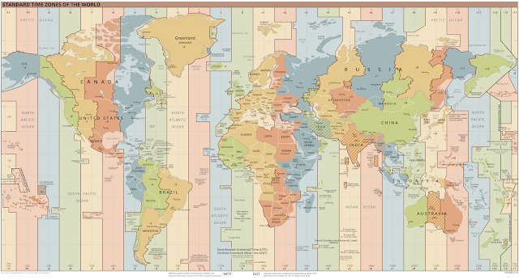
Strefy czasowe
Całą Ziemię podzielono na 24 strefy czasowe o szerokości 15° każda. W praktyce strefy czasowe o granicach wytyczonych przez południki obowiązują jedynie na morzach i oceanach. Na lądach ich kształt jest zmodyfikowany tak, by w małych i średnich państwach obowiązywała tylko jedna strefa czasowa. Większe państwa znajdują się zwykle w kilku strefach czasowych (m.in. Stany Zjednoczone, Kanada, Brazylia, Rosja, Australia), choć nie jest to regułą – w Chinach obowiązuje jedna strefa czasowa, pomimo iż różnica w czasie słonecznym między wschodnimi i zachodnimi prowincjami wynosi ponad 3 godziny.

Slide 15
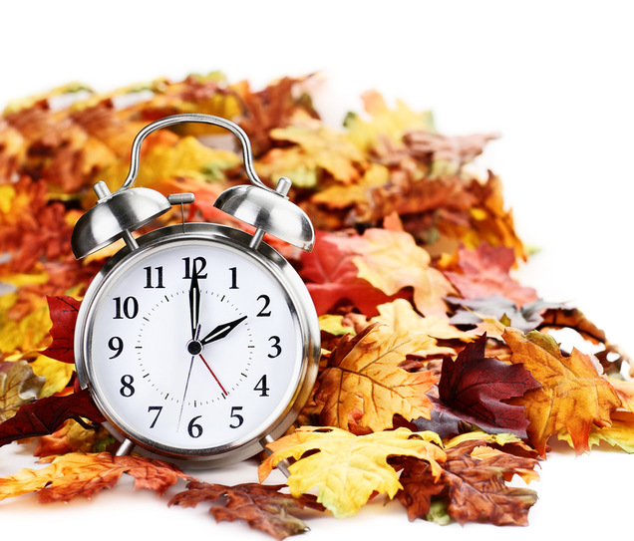
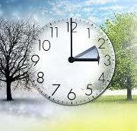
Zmiana czasu…
Gdy przychodziła zima, dni były coraz krótsze i było rano coraz ciemniej.
O potrzebie zmian czasu (np. gdyby cofnąć zimą czas o godzinę - o godzinie 7:00 było by już widno, co nie zmuszałoby ludzi do włączania lampek (oszczędność prądu) czy zapalania świeczek) wspomniał już amerykański polityk, drukarz, pisarz i uczony - Benjamin Franklin w XVIII wieku.
Zmiany czasu mają spowodować efektywniejsze wykorzystanie światła dziennego. Latem standardowy czas geograficzny jest przesuwany o godzinę do przodu, więc czas aktywności człowieka jest lepiej dopasowany do godzin, w których jest najwięcej światła słonecznego.

Slide 16
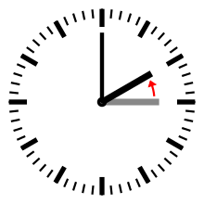
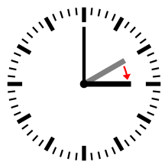
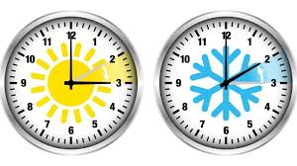
Zmiana czasu…
Czas letni (czas środkowo-europejski +2 (UTC +2)) - obowiązuje od ostatniej niedzieli marca, do ostatniej niedzieli października.
Czas zimowy (czas środkowo-europejski +1 (UTC +1)) - obowiązuje od ostatniej niedzieli października, do ostatniej niedzieli marca.

Slide 17
Upływ czasu odmierzamy również poprzez kalendarze…

Slide 18
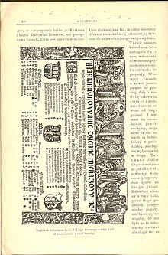
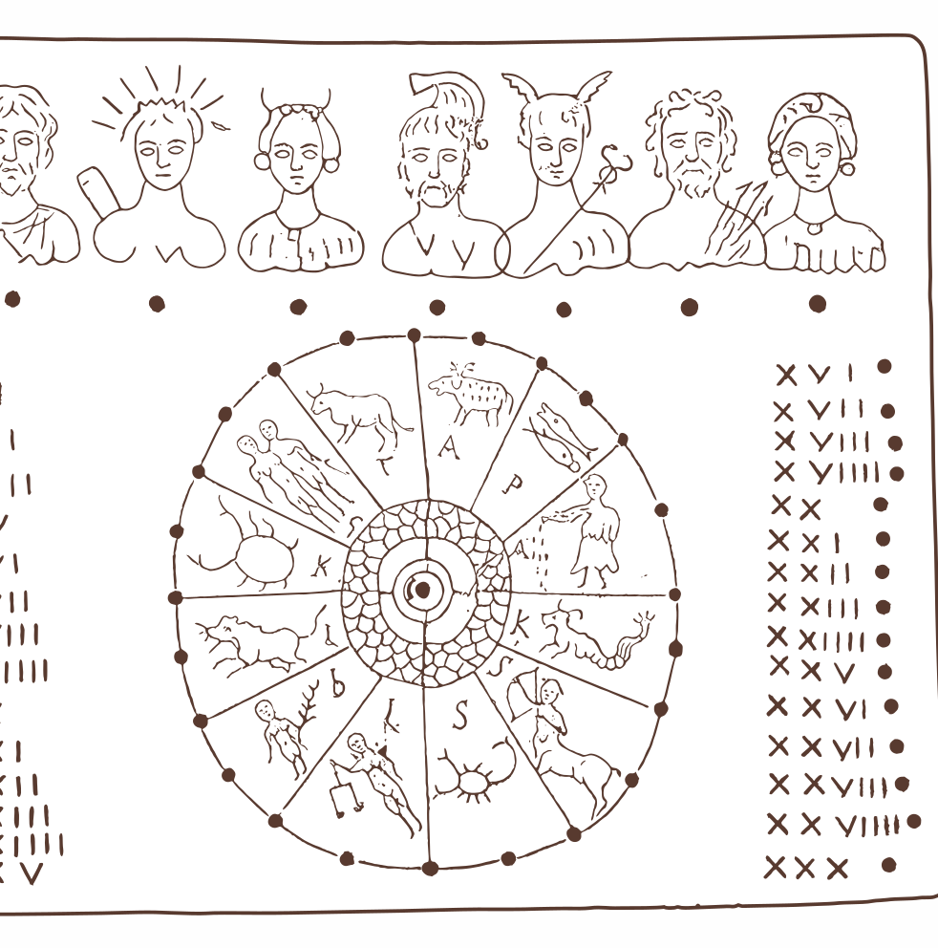
Kalendarze…
Pomysł kalendarza narodził się niezależnie w różnych miejscach świata.
Ludzie już od dawna zauważali zmiany w przyrodzie, takie jak fazy księżyca, czy przemiany pór roku i zaczęli wykorzystywać te zjawiska do zapisywania czasu.

Slide 19
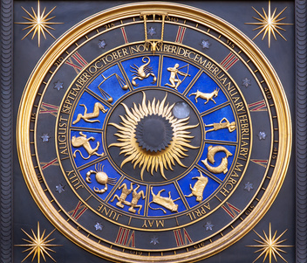
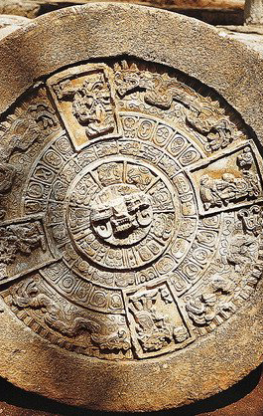
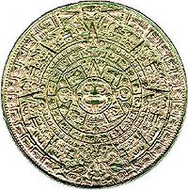
Pierwsze kalendarze…
Starożytni Babilończycy opracowali np. kalendarz księżycowy, w którym rok podzielony jest na 12 miesięcy księżycowych.
Kalendarz księżycowy używany był przez kapłanów, natomiast kalendarz słoneczny przez rolników.
Kalendarze słoneczne
Koncepcja kalendarza słonecznego wywodzi się ze starożytnego Egiptu. Cykl słoneczny stał się istotny, gdy ludzie zaczęli prowadzić osiadły tryb życia i zajęli się uprawą ziemi. Rok w kalendarzu egipskim liczył 365 dni i był podzielony na 12 równych miesięcy liczących po 30 dni i dodatkowy, tzw. mały miesiąc liczący 5 dni, który dodawano na końcu roku.

Slide 20
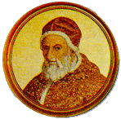
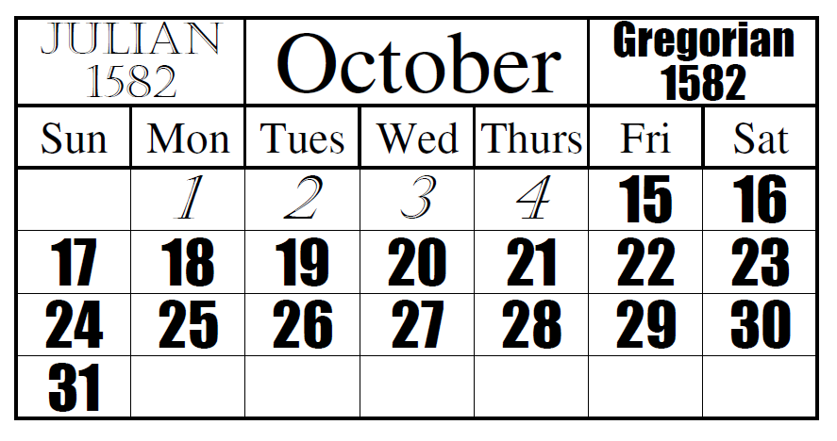
Kalendarz gregoriański
Obecnie zdecydowana większość ludzi posługuje się kalendarzem gregoriańskim, który powstał w 1582 roku.
Jego nazwa wywodzi się od Papieża Grzegorza XIII.
Liczba wszystkich dodanych do siebie dni w kalendarzu Gregoriańskim wynosi 365, lecz pełen rok słoneczny trwa 365,2422 dnia, co oznacza, że co 4 lata istnieje potrzeba doliczenia dodatkowego dnia (rok przestępny).

Slide 21
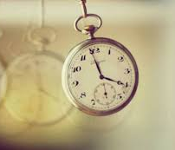
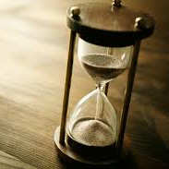
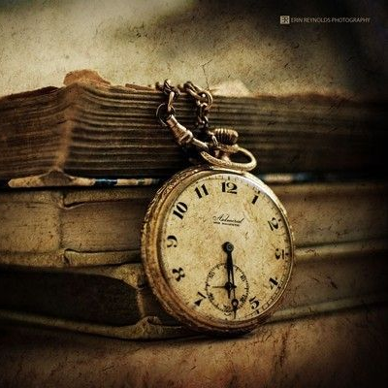
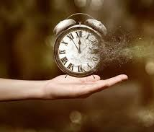
O czym należy pamiętać?
Czas istnieje od początków Ziemi.
Pierwszym zegarem była Ziemia.
Nie mamy wpływu na tempo upływu czasu.
Nie można podróżować w czasie.

Slide 22
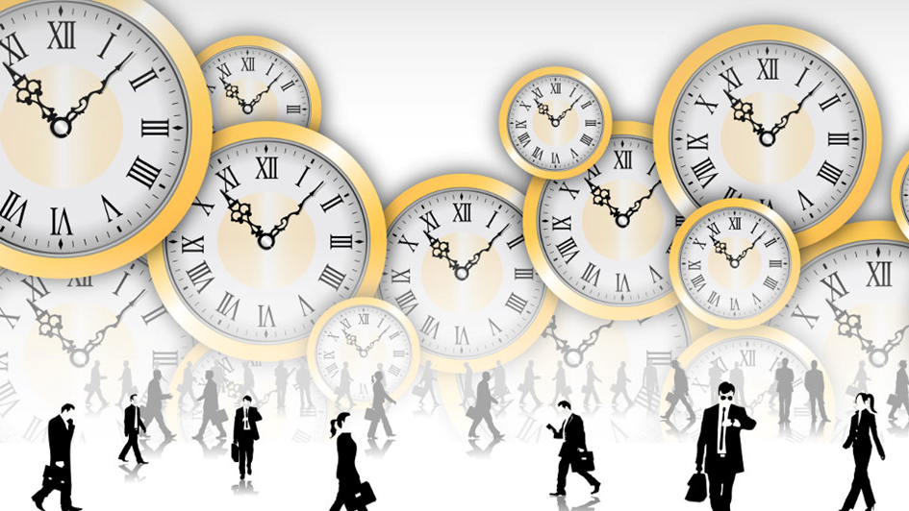
Dziękuję za uwagę!
Opracowanie: Justyna Gruczek

Slide 23
Źródła:
https://pixers.pl/plakaty/greccy-filozofowie-starozytnosc-46942939
https://lh3.googleusercontent.com/proxy/sn5kJqvFYvKGksNNUVGRRCWYP00ifuqZpmkUjfh6ERaKD_epVB_6DN87lfSWS_RoVrX6_r0yKLIVjnYDxh_RpXOel5BKmqPgYZ2N-EFUJIchOkgvP05NfNAv9ogbtQXC_zWbjTFV
https://www.granicenauki.pl/czy-czas-jest-iluzja-25961
https://pl.wikipedia.org/wiki/Zegar_s%C5%82oneczny#Staro%C5%BCytno%C5%9B%C4%87
https://pl.wikipedia.org/wiki/Czas
https://sjp.pwn.pl/slowniki/czas.html
https://media.raig.com/product/reloj-de-arena-de-madera-clasico-15-min-800x800.jpeg
https://www.dobrezegarki.pl/1987-large_default/01101-zegarek-kieszonkowy-timemaster.jpg
https://encrypted-tbn0.gstatic.com/images?q=tbn%3AANd9GcRY5ZK48_K8cxRNjT8_7d105HhJ1eltWI9vbQ&usqp=CAU
https://nana.com.pl/galerie/5/5445-zegar-soneczny-i-kompas-cpsd_124784.jpeg
https://upload.wikimedia.org/wikipedia/commons/3/37/Ancient_water_clock_used_in_qanat_of_gonabad_2500_years_ago.JPG
https://www.wprost.pl/_thumb/20/82/77be20659e91f35cfb157a4a3927.jpeg
https://mcastronomia.blogspot.com/2019/07/mcgoris-114-czas-i-jego-historia-jak.html
https://www.makstor.pl/pol_pm_ZEGAR-WISZACY-MODEL-THESEUS-ANTYK-REPLIKA-251_1.jpg
https://londynek.net/image/jdnews-lite/2719994/105047-201811211648-lg.jpg?t=1542818979
https://bi.im-g.pl/im/b1/b4/18/z25905585Q,Swiatynia-Ramzesa-II-w-Abu-Simbel.jpg
https://2.bp.blogspot.com/-vVEGU2UKRIs/XLjgyMHa4mI/AAAAAAAAFWY/h3Md0sQnuPYhb8kI_IjR4c-gA8YLJDrFQCLcBGAs/s640/World_Time_Zones_Map.png
https://pl.wikipedia.org/wiki/Strefa_czasowa
https://flexistyle.com/pl/n/20
https://www.e-korepetycje.net/artykuly/historia-kalendarza
https://slideplayer.pl/slide/11279504/
https://lh3.googleusercontent.com/proxy/ndK0e_4oyawcU3k9mubnel2GkyZ4F6S4U4twk9Nu-REH-tE56fF2BHrjtheCs7kd6En2LV3wibjk6zx2ri4D5hqqN9W4U4nmJIn9C_G8FE1UL1pUi_GC1aFWcpKHAeGuECK2oQLSLzsFWOY
https://encrypted-tbn0.gstatic.com/images?q=tbn%3AANd9GcRqZAS9SDBZXCDhgut0-r61hhap4JCKfndOcw&usqp=CAU
https://i.pinimg.com/originals/95/14/a9/9514a9b262f2060b2230a3b33c09364a.jpg
https://pl.wikipedia.org/wiki/Czas_letni
https://pl.wikipedia.org/wiki/Czas_letni#Przestawianie_wskaza%C5%84_zegar%C3%B3w
https://encrypted-tbn0.gstatic.com/images?q=tbn%3AANd9GcSEUjGSMGGksGedjFdqfsBunyCvaxYPLCdMYg&usqp=CAU
[dostęp: 23.10.2020 r.]

